Slide 1
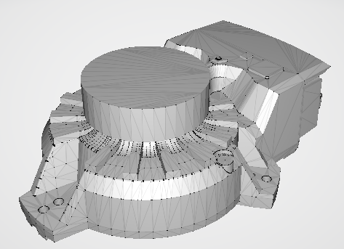
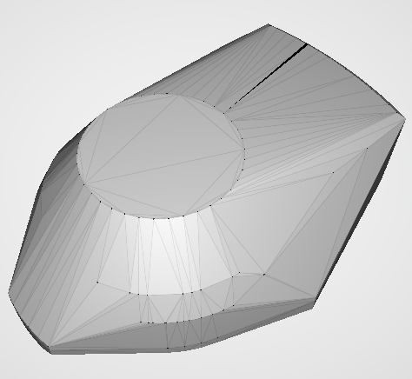
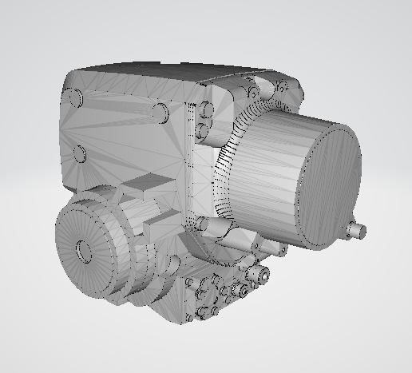
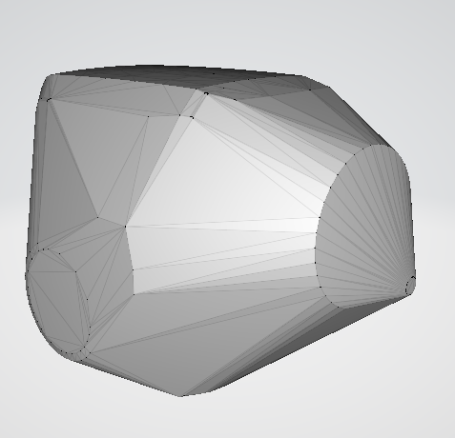
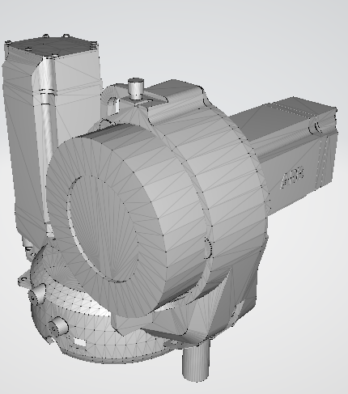
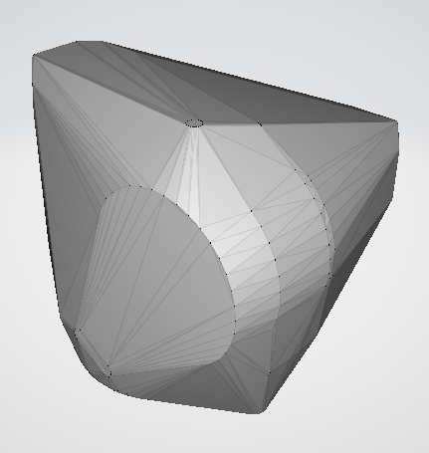
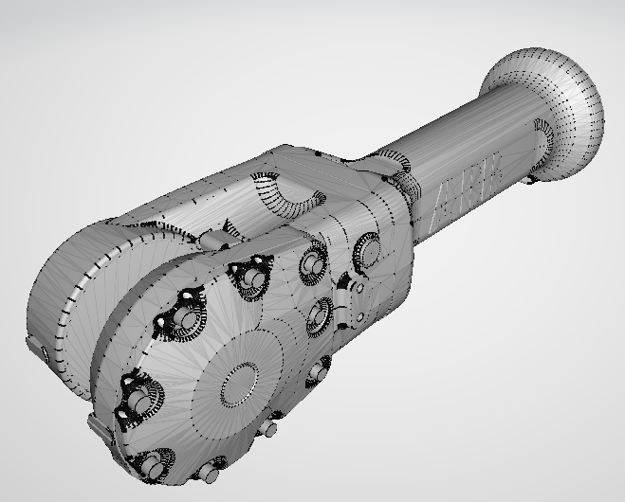
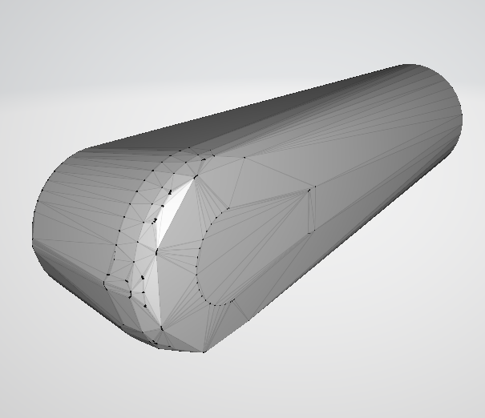
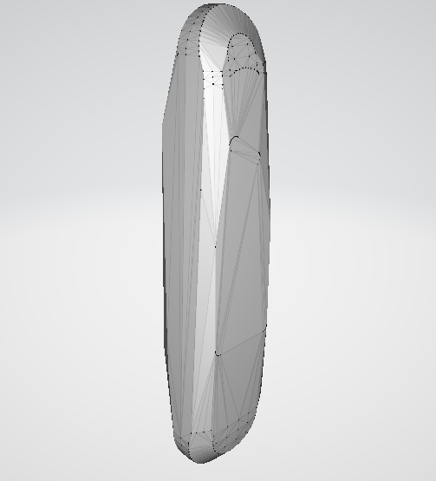
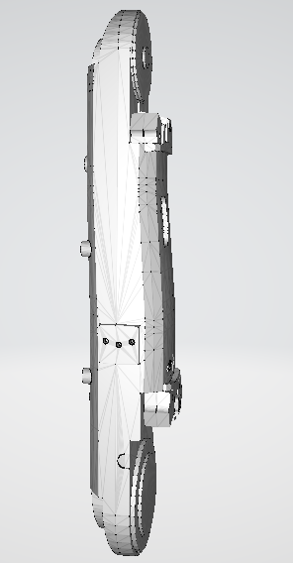
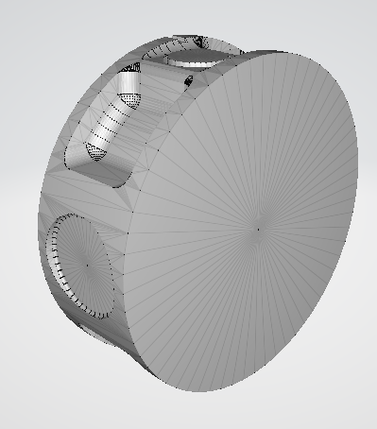
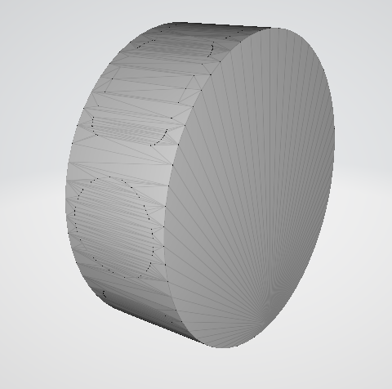
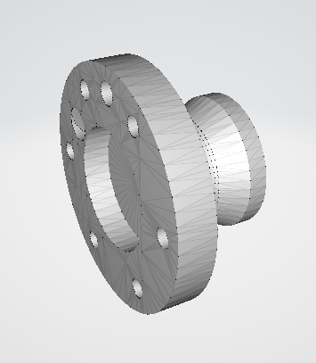
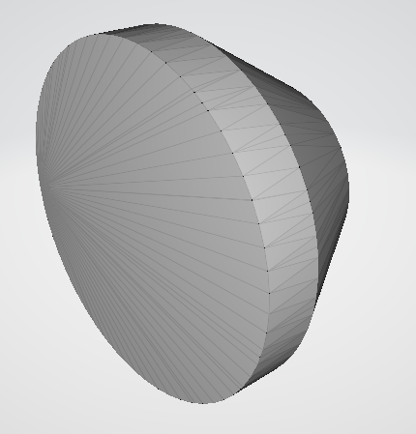
LINK1
Colisión
Visual
LINK4
Colisión
Visual
LINK2
LINK5
LINK3
LINK6
Visual
LINK7
Colisión

Slide 2
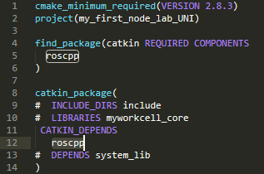
Version de Catkin
Nombre del paquete
Dependencia del paquete o project
roscpp dependencia para creacion de nodos
Dependencia del paquete o project

Slide 3
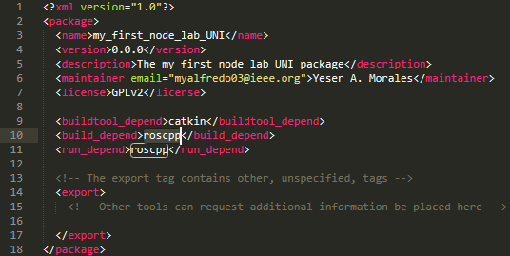
Version de .XML
Nombre del paquete
Información del paquete (Autor) (Licencia)
Compilador del paquete
Dependencia del paquete a compilar
Dependencia del paquete a Ejecutar

Slide 4
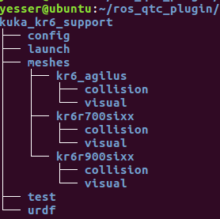
Nombre del paquete ROS Industrial
Archivos CAD de Tres modelos de Robot de la Familia Kuka KR6
Archivos .launch para ejecutar la visualización del modelo
Archivos URDF del Robot

Slide 5

Proyectos
-QMake
-CMake
Lenguajes
-C++
-QML
Sistemas
Escritorio
Móviles
Debug
GDB
Herramientas-Control de Versiones (GitHub)
Editores
-Editor de código
-Diseño de UI

Slide 6
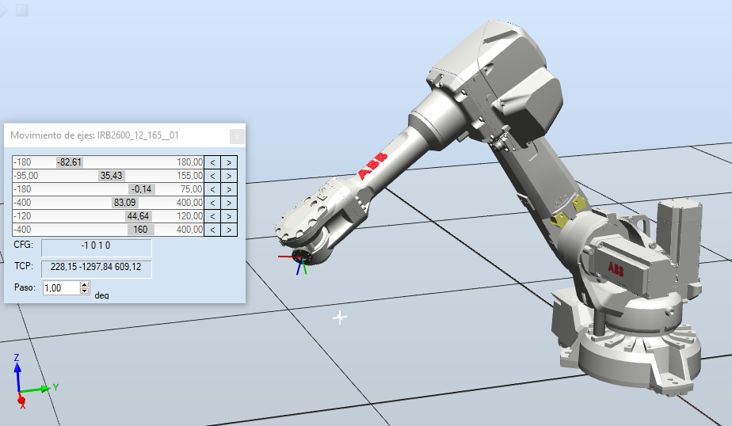
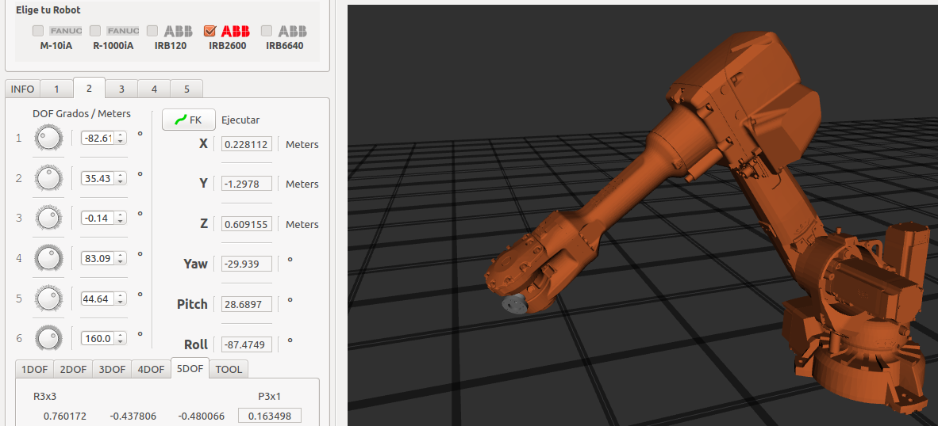
a)
b)

Slide 7
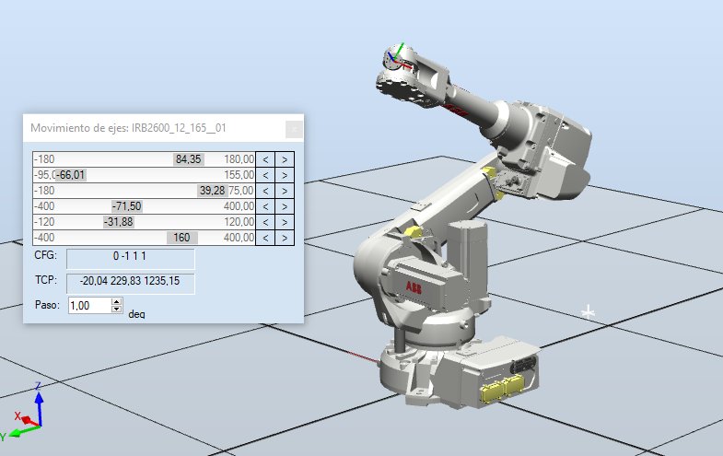
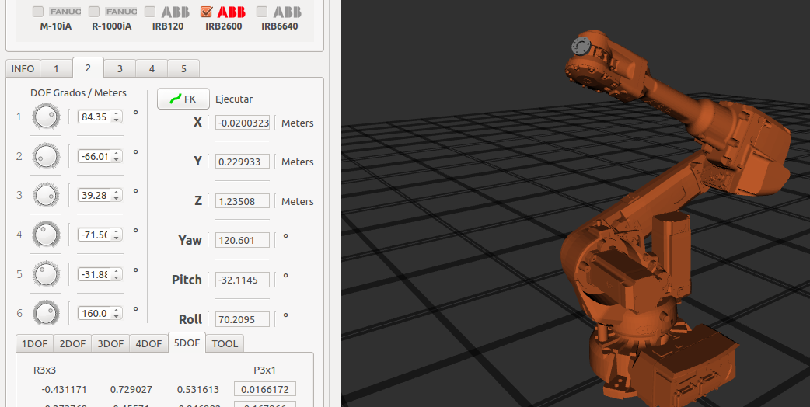
a)
b)

Slide 8
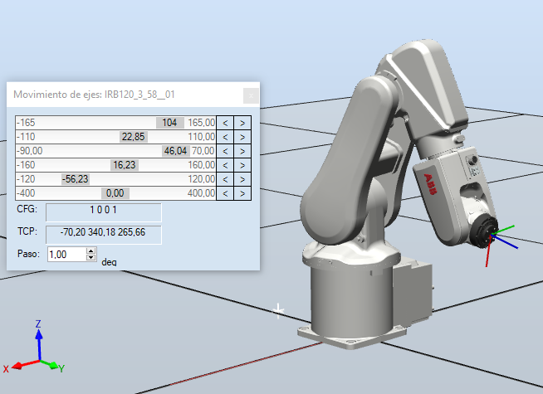
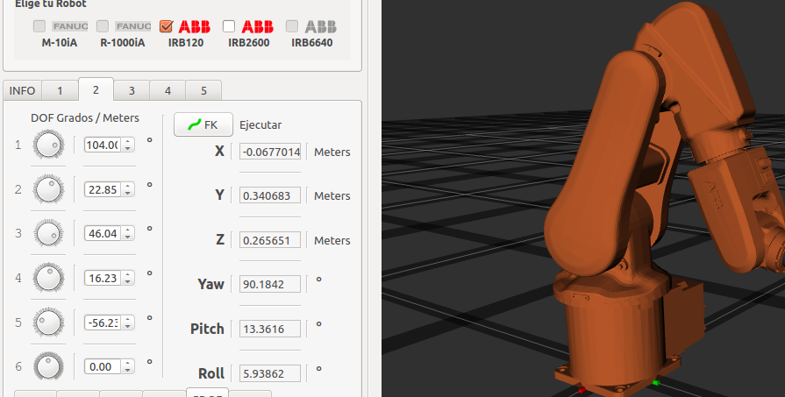
a)
b)

Slide 9
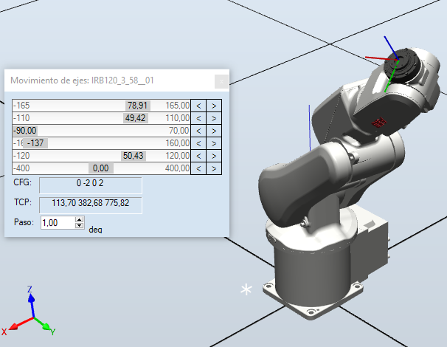
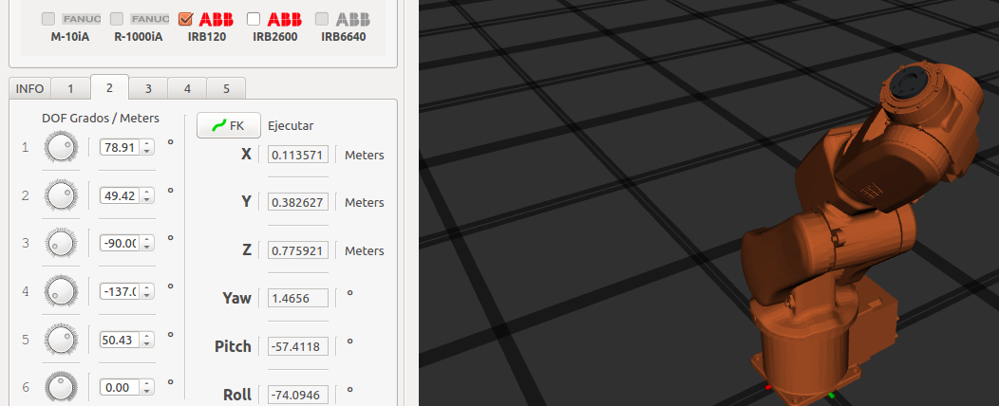
a)
b)

Slide 10
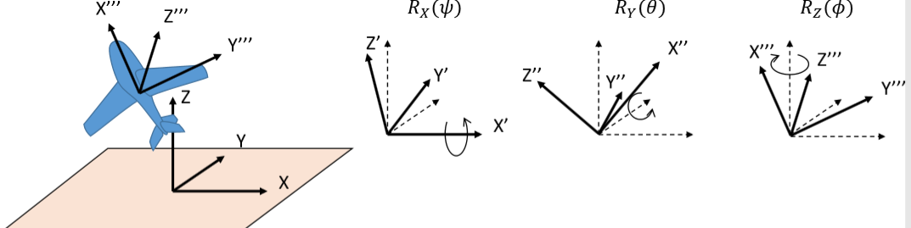
Rotación sobe el Eje Z
Rotación sobe el Eje Y
Rotación de Objeto plano Tridimensional
Rotación sobe el Eje X
a)
b)

Slide 11
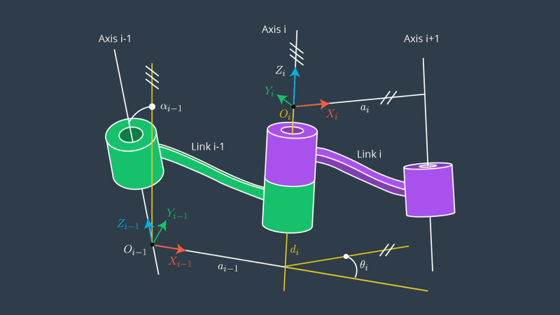
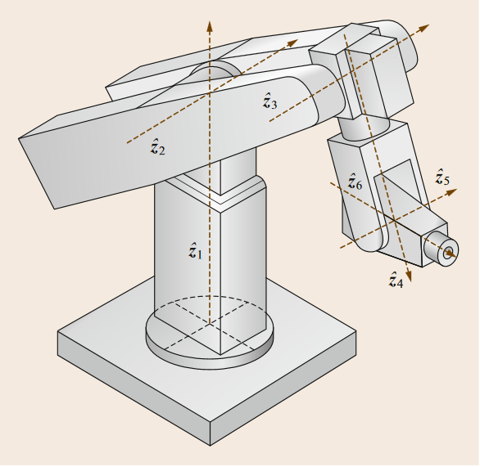
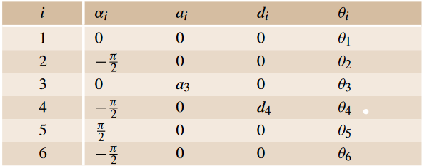
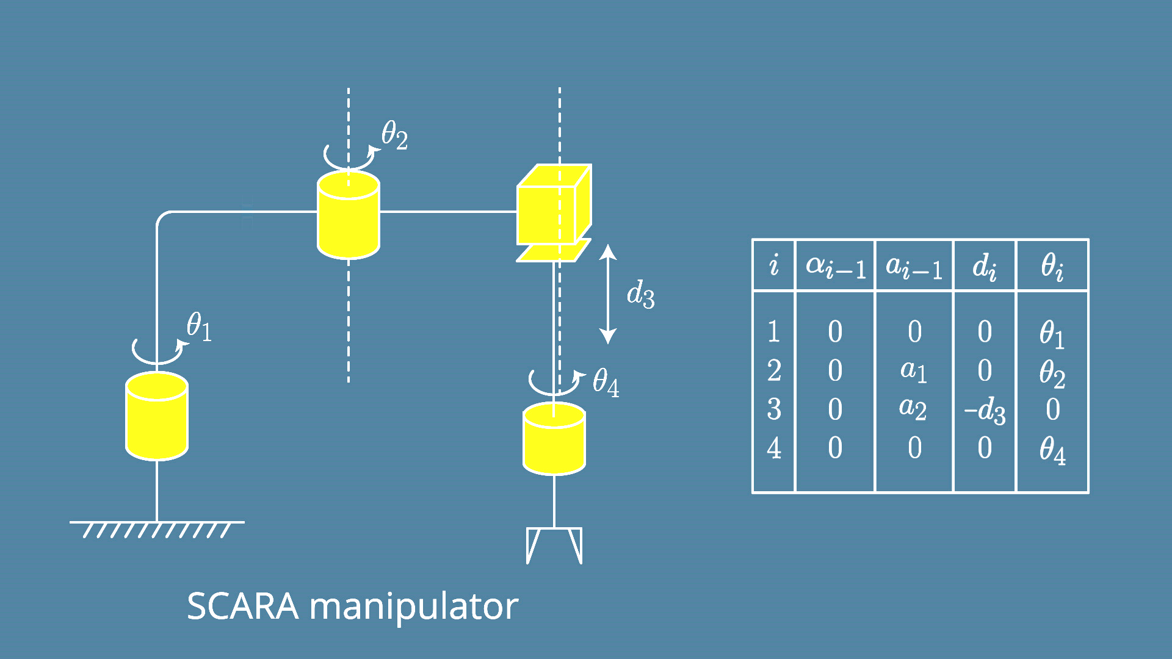
Rotación sobe el Eje Z
Rotación sobe el Eje Y
Rotación de Objeto plano Tridimensional
Rotación sobe el Eje X
a)
b)

Slide 12
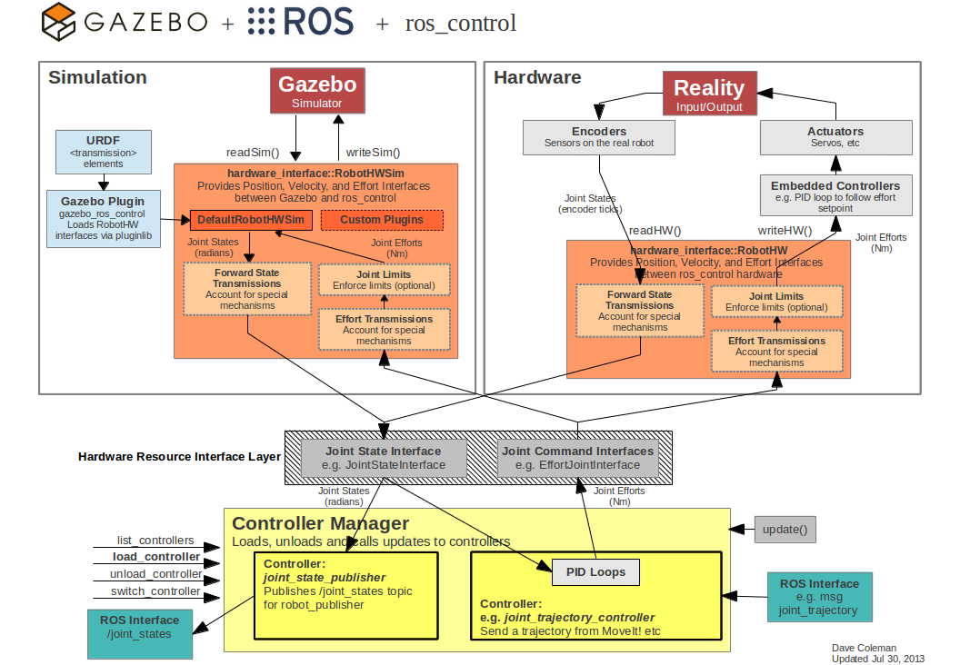
Rotación sobe el Eje Y
Rotación de Objeto plano Tridimensional
Rotación sobe el Eje X

Slide 13
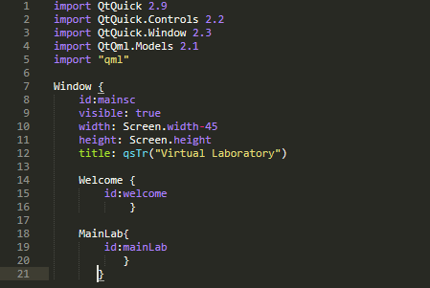
import QtQuick 2.9
import QtQuick.Controls 2.2
import QtQuick.Window 2.3
import QtQml.Models 2.1
import "qml"
Window {
id:mainsc
visible: true
width: Screen.width-45
height: Screen.height
title: qsTr("Virtual Laboratory")
Welcome {
id:welcome
}
MainLab{
id:mainLab
}
} _{Main QML}
Librerias de QML
Propiedades de la ventana (Window)
Modulo Item Welcome
Modulo Item Main Lab

Slide 14
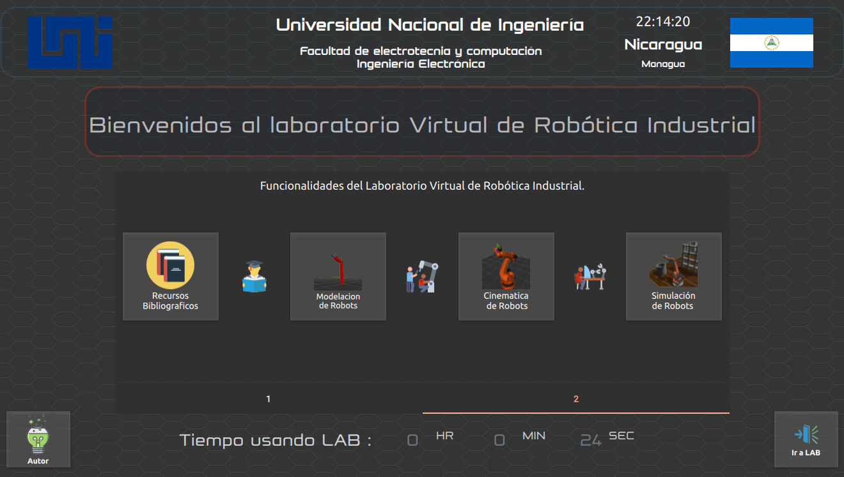
Encabezado
Hora local
Breve introducción al LVR y sus recursos
Tiempo de uso el LVR
Sobre el Desarrollador del LVR
Ingresar al LVR

Slide 15
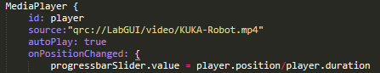
Configuración de MediaPlayer
Video a Mostrar en la interfaz
Propiedad del modulo MediaPlayer

Slide 16
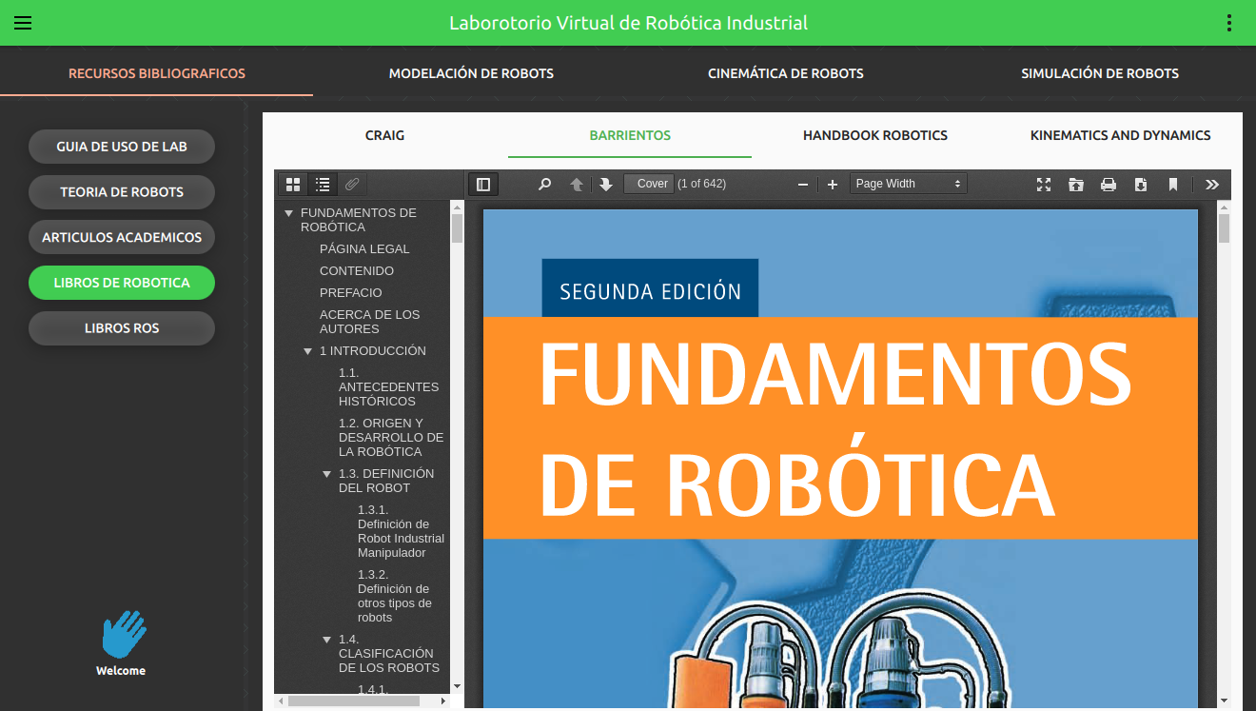
Menu de Recursos Bibliográficos
Cinta de recursos.
Diferentes libros Clásicos.
Clasificación de los recursos Bibliográficos
Libro de Robótica

Slide 17
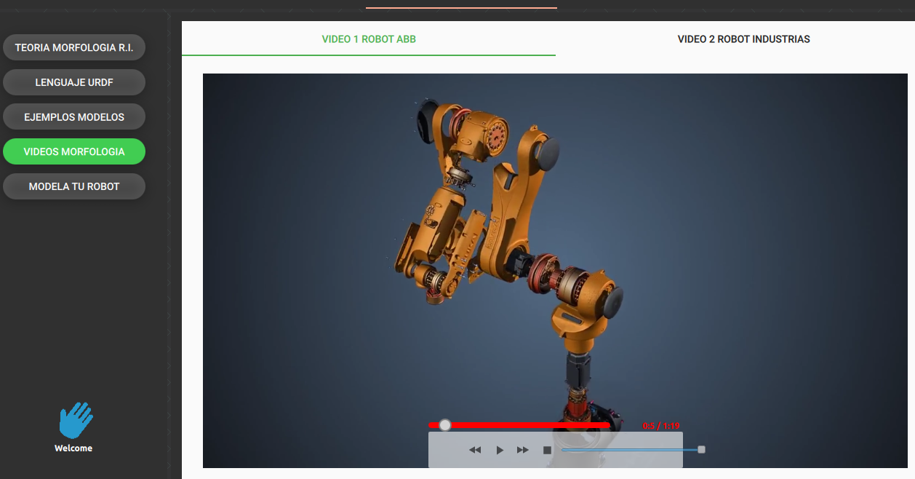
Menú de Modelación de Robots
Video Robot e Industria
Video 1 ABB
Selección de Categoría Videos de Modelación de Robots
Reproducción de Video
Menú de control de Video

Slide 18
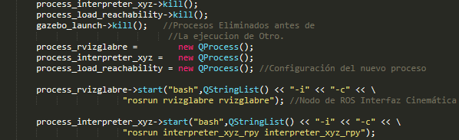
Procesos Eliminados
Configuración del Proceso a Lanzar
Lanzamiento de Nodo Interfaz Cinemática
Lanzamiento de Nodo Interprete de Coordenadas

Slide 19
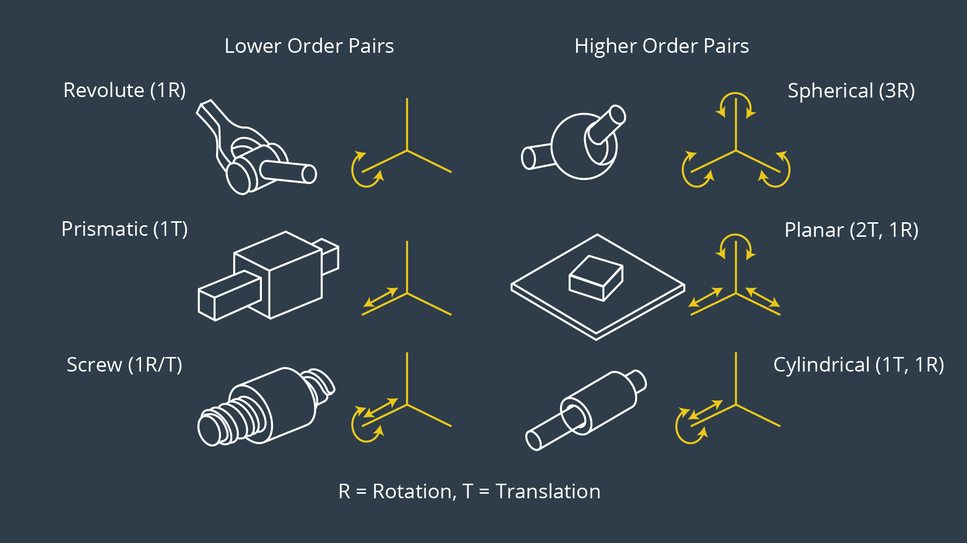
Articulaciones de Orden inferior
Articulaciones de Orden Superior
Revolución (1R)
Esférico (3R)
Traslación (1T)
Planar (2T, 1R)
Tornillo (1R/T)
Cilíndrico (1T, 1R)
R = Rotación, T = Traslación

Slide 20
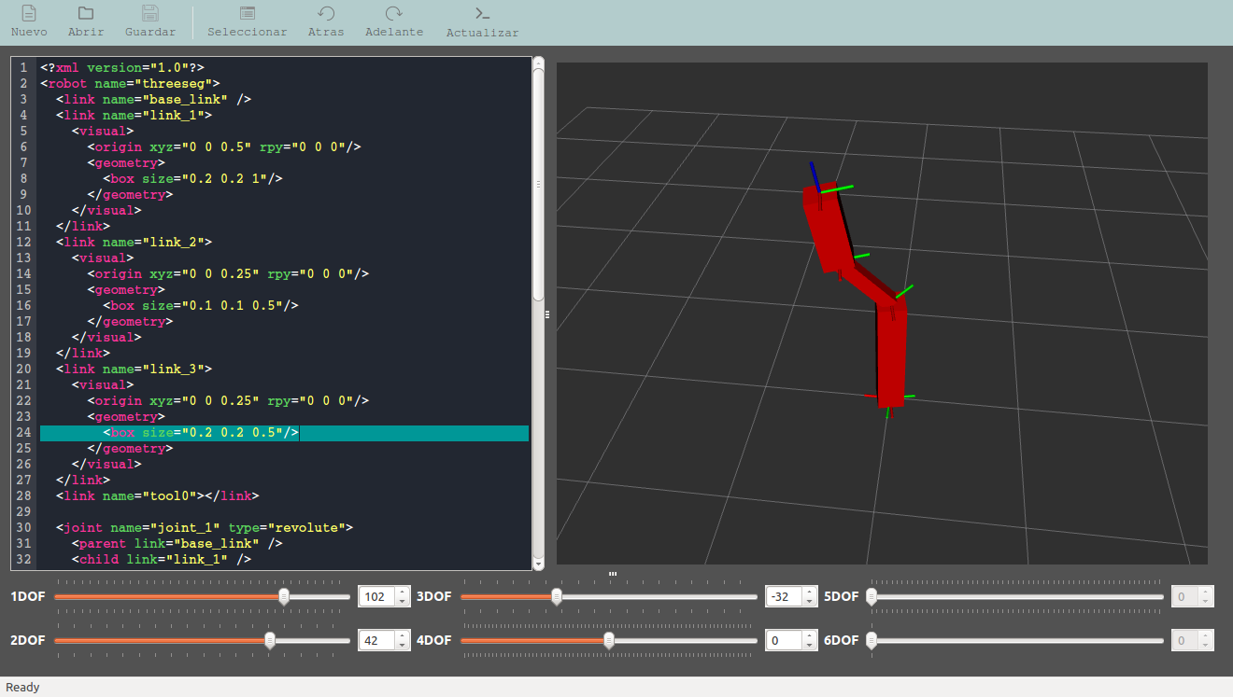
Panel de Herramientas
Robot Model
Incorporación de RViz 3D
Edición de Script en URDF
Robot 3D en Edición
Slider Deshabilitados
Robot con 3 DOF
Slider para movimientos de Joint del Robot

Slide 21
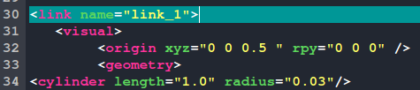
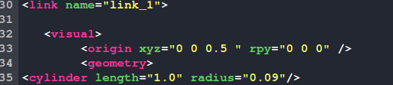
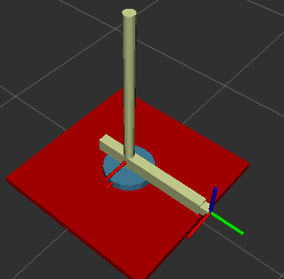
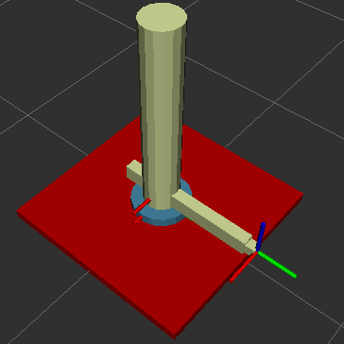
Script URDF
Radio de Link en URDF1 de 3Cm
Radio de Link en URDF2 de 9Cm
Link del robot Visualización 1
Link del robot Visualización 2

Slide 22
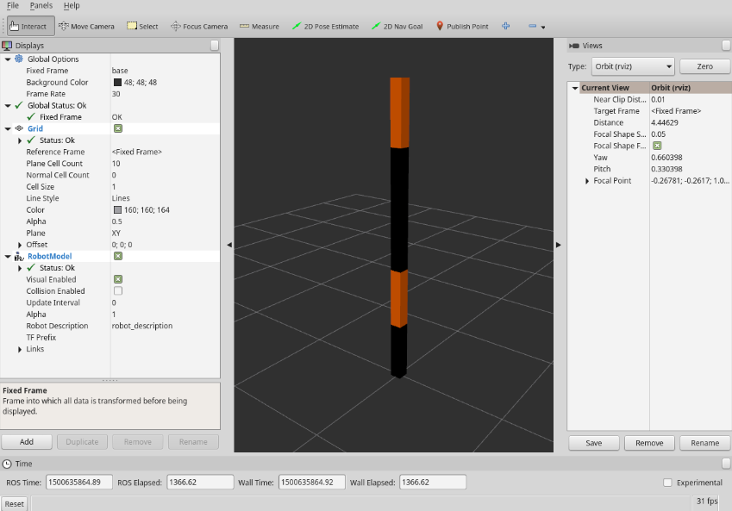
Panel de Herramientas
De RViz
Herramientas de Vistas del Panel 3D
Plugins para diversas aplicaciones de Robótica Móvil y Serie
Robot 3D lanzado desde línea de comandos
Tiempo de sincronización del Server ROS
Widgets Reconfigurables de RViz

Slide 23
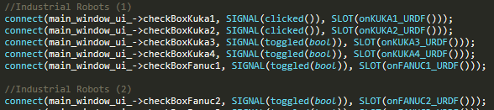
Widgets
Función de Mostrar Robot Kuka
Conecta Widgets Checkbox con una señal
Señales del widget para ejecutar Slot

Slide 24
Palabras reservadas (HighLight)
Robot, link…
Widget de edición del URDF

Slide 25
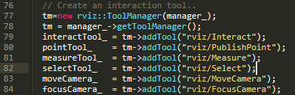
Creación de Puntero de la Clase ToolManager
Herramientas agregadas al panel 3D de RViz

Slide 26
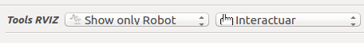
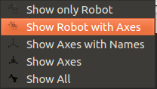
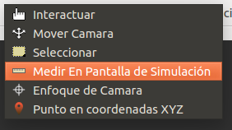
Herramientas de Visualización del Robot
Herramientas de Interacción con el ambiente 3D

Slide 27
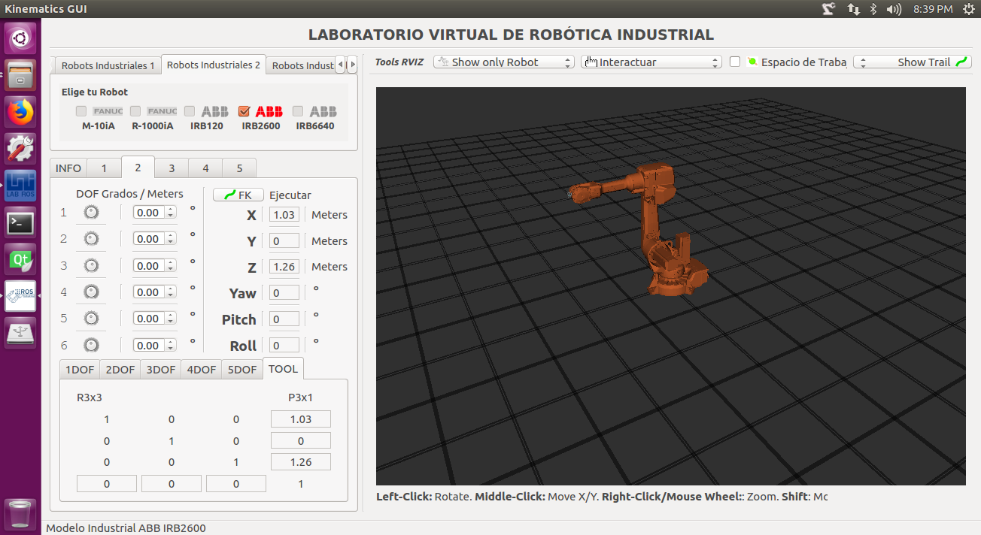

Activación del Plugin dentro del LVR
Robot Sin espacio de Trabajo
Robot con Espacio de trabajo

Slide 28

Configuración del plugin Reuleaux
Definición del topic con el espacio de trabajo del robot

Slide 29


Nodo en Reuleaux genera el archivo H5 con IKFast
Se Generan 5400 posiciones a guardar en el archivo H5
Archivo H5 Generado

Slide 30



Aplicación de Ecuaciones en C++
Puntero en C++ odom_trans
Publicación del Puntero para alterar la posición del objeto

Slide 31

Posición en la Matriz de Transformación Homogénea
Posición con Coordenadas Esfericas
Posición del Cubo en XYZ
Posición con Coordenadas Cilíndricas
Z
X
Y

Slide 32

Rotación en la Matriz de Transformación Homogénea
Rotación usando Cuaterniones
Orientación del modelo en RPY
Z
Y
X

Slide 33



Parámetros base_link y Tool0 de la cadena Cinemática
Puntero Con archivo URDF en C++
Puntero con Solución de Cinemática del robot
Puntero con la Cadena Cinemática
Datos de la Cinemática Directa

Slide 34

Robot en el LVR
Posición de la Herramienta
Movimiento en Grados de Cada Joint
Tool
Herramienta

Slide 35

Objeto con Solución de Cinemática directa del robot
Objeto con solución Cinemática inversa por velocidad
Objeto con Solución de Cinemática Inversa
Función del objeto Solver para encontrar la Cinemática inversa.

Slide 36

Robot en el LVR
Posición deseada de la herramienta del robot
Tool
Posición de los Joints del Robot calculada en KDL
Herramienta de medición dentro del Panel
Posición de la Herramienta

Slide 37



Objeto con Cadena a definir
Cadena Con robot y sus elementos
Robot de 3 Joints, 3 Grados de Libertad.
Joints de la cadena Cinemática
Valores de Denavit Hartenberg
Datos de la Cinemática Directa

Slide 38



Parámetros de Denavit – Hartenberg (DH)
Robot de 3 DOF Modelado con DH
Ingreso de Parámetros en Widgets
Apertura de los ángulos de los Joints
Datos de la Cinemática Directa

Slide 39



Robot de ABB de 6 DOF Modelado con DH
Parámetros de (DH) IRB120
Ingreso de Parámetros en Widgets
Apertura de los ángulos de los Joints
Cinemática Directa del modelo

Slide 40

Gráficos QCustomPlot
Movimiento del Robot en la Interfaz plugin RVIZ
Movimiento de Joints con respecto al tiempo

Slide 41

Gráficos QCustomPlot
Movimiento del Robot en la Interfaz plugin RVIZ
Movimiento de Joints con respecto al tiempo

Slide 42

Tópicos Control de Joints del Robot
Nodo de actualización de estado de los Joints
Tópico con Espacio de Trabajo (Reuleaux)
Nodo Interfaz GUI de Matemática y Cinemática
Nodo Reuleaux

Slide 43

Carga del modelo IRB120 a la celda de trabajo
Archivo a Lanzar con el mundo de Gazebo.
Archivo con configuraciones del Plugin ros_control.

Slide 44

Carga del modelo IRB120 a la celda de trabajo
Archivo a Lanzar con el mundo de Gazebo.
Archivo con configuraciones del Plugin ros_control.

Slide 45

Servicio de ROS con parámetro PID
Objetos en C++ con Información del PID a Configurar.
Respuesta del servicio

Slide 46








Robot Scara
Robot Cilíndrico
Robot Cartesiano
Robot Antropomórfico

Slide 47

Z
X
{A}
Y
30º
{B}

Slide 48




l2
l3
l1

Slide 49


Slide 50


Slide 51



Joints de Revolución

